Slide 1


简单
VISION PLAN
专注
火车配件定位视觉方案（3D）
共创
共赢

Slide 2

01
项目描述
02
项目验证
目录
03
配置清单
04
逻辑流程
CONTENTS
05
评估结果&注意事项
06
售后服务

Slide 3

01
项目描述
●产品名称：火车配件
●产品材质：金属
●产品颜色：黑色
●产品表面状态：否
●来料方式：传送带
●产品尺寸(mm × mm × mm)：210*230*150
●检测时产品运动速度(m/s)：0
●搜索范围(mm × mm × mm)：456.0 * 282.0 * 600.0
●工作节拍(pcs/min)：3
●工作距离(mm)：440
方案布局图

Slide 4

02
项目验证
参数名称 | 参数值
3D结构光相机型号 | UHP-140
3D结构光相机类型 | 3D结构光相机
中场视野 | 143×95
相机精度 | 0.03mm@0.3m
采集时间 | 0.6-0.9
Z(工作距离) = 440mm, X视野大小 = 95mm, Y视野大小 = 143mm, Z向视野大小 = 280-320mm
视野图

Slide 5

02
项目验证
检测流程

Slide 6
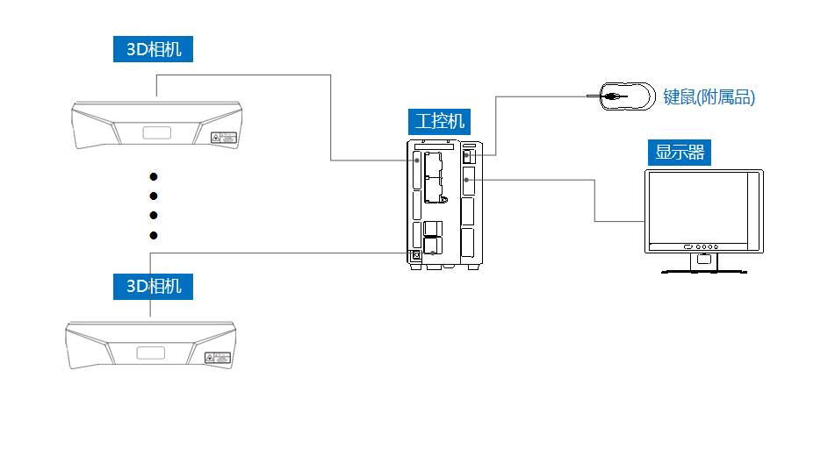
03
配置清单
系
统
构
成

Slide 7
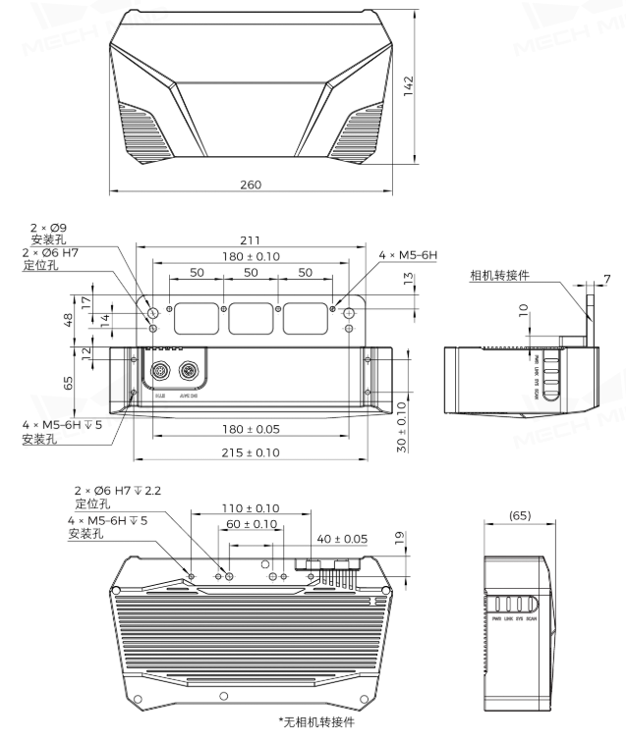
03
配置清单
相机尺寸图

Slide 8
03
配置清单
序号 | 名称 | 型号 | 单位 | 数量 | 厂家
1 | 3D结构光相机 | UHP-140 | 台 | 12 | MechMind
2 | 工控机 | - | 台 | 1 | -
3 | 显示器 | - | 台 | 1 | -
4 | 软件 | Mech-Vision-VIZ | 套 | 1 | MechMind

Slide 9
04
逻辑流程
逻辑流程
├── 图像采集
│ ├── 使用"从相机获取图像"步骤采集传送带上的火车配件点云数据
│ └── 配置场景点云ROI范围为456×282×600mm以限定检测区域
├── 预处理
│ ├── 通过"点云降采样"设置5mm采样间隔优化处理效率
│ ├── 使用"计算点云的法向量并滤波"增强金属表面特征识别
│ └── 应用"将3D点云投影为2D图像"进行透视投影，辅助后续匹配
├── 3D工件识别
│ ├── 调用"3D工件识别工具"导入STL模型生成点云模板
│ ├── 设置"3D匹配"参数：
│ │ ├── 粗匹配模式选择面匹配（适应金属材质）
│ │ ├── 精匹配模式启用高精度（满足1mm定位要求）
│ │ ├── 标准偏差设置0.5mm，迭代次数40次
│ │ └── 开启长条物体增强功能（适配210×230×150mm尺寸）
│ └── 通过"生成抓取点"步骤创建3个优先级抓取位姿
├── 结果处理
│ ├── 使用"根据阈值对数值进行二分类"验证匹配置信度（阈值0.7）
│ ├── 通过"位姿变换"将识别位姿转换至机器人坐标系
│ └── 应用"调整位姿V2"优化抓取点方向（使Z轴垂直向下）
├── 通信处理
│ └── 通过"输出"步骤将合格抓取位姿经TCP/IP协议传输至机器人控制系统
└── 统计处理
└── 使用"统计数据列表中指定层级的元素个数"记录每批次检测结果

Slide 10
05
评估结果&注意事项
05 评估结果 & 注意事项
现场环境
相机安装
物料一致性
风险点：现场存在金属粉尘，可能影响相机成像质量。
解决方案：在相机镜头前加装防尘罩，并定期清洁维护。
风险点：相机安装高度误差可能导致视野偏移，影响定位精度。
解决方案：使用激光校准工具辅助安装，确保工作距离精确为440mm。
风险点：来料尺寸公差较大，超出设定的搜索范围可能导致识别失败。
解决方案：在传送带前端增加预检测工位，剔除异常尺寸物料。

Slide 11

06
售后服务
该设备上线后使用初期，我们会派专人进行全程跟踪；
处理解决可能发生的设备异常；
对现场人员进行培训指导；
设备调试完成后：售后服务一年；
若客户提出设备升级需求，我们会及时为您提供升级新方案。

Slide 12





机器视觉方案提供商
0535-2162897
www.ytzrtx.com
image@ytzrtx.com
山东省烟台市经济技术开发区泰山路86号内1号

